Slide 1

项目启动会
新疆农信社银监会标准化报送系统
公司：北京科瑞明软件有限公司
日期：2019-11-18
www.krmsoft.com

Slide 2
会议内容
1.项目概况
2.项目目标
3.项目组织架构
4.项目进度说明
5.现场交流
1

Slide 3
1.项目概况
1.项目概况
为进一步深入推进银保监会检查分析系统（EAST）应用，增强系统性、区域性风险识别监测能力，并督促银行业金融机构加强数据治理。
银保监会修订并发布了《中国银保监会银行业金融机构监管数据标准化规范（2019版）》。
2

Slide 4
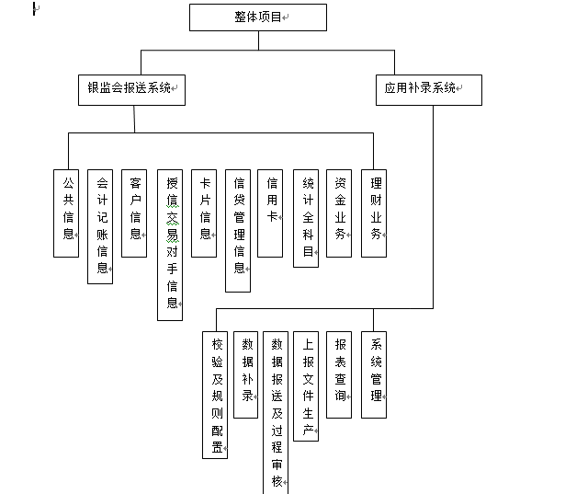
2.项目目标：
根据项目背景，结合《标准化文件》的要求，项目主要做的工作：
3

Slide 5
2.表样变动
十大主题，66张报表。
理财主题删除原有4张，新增7张。（存在疑问）
资金新增2张报表
信用卡新增3张报表
新增信用证合同表（无业务）、信用证明细信息表（无业务）、
信用卡：持卡人基础情况表、持卡人当前授信情况表、持卡人分期业务情况表、
资金：自营资金交易信息表、自营资金业务余额表
删除涉农统计和交易流水
其他新增字段20个，删除字段27个，码值调整13个，字段名称调整12个，字段说明调整12个。格式调整14个

Slide 6
2.报送范围变动
1.总账会计全科目表中，只报送有实际业务的客户类别，对于科目余额和科目发生额均为0的，不再进行报送。同时，只需报送总行、一级分行、二级分行和一级支行层级各机构总账数据，不报送其他层级虚拟汇总或者实体机构层级的数据；只报送人民币、本外币合计数据，外币分币种原币汇总数据不再单独报送。
2.授信信息表中，针对未进行授信签约，但已经存在授信的客户也需要报送。同时明确所报送授信业务范围包括表内外以及代管的信贷业务。对于同一客户，新增授信协议，应按照授信新增进行单笔报送，不对原有授信协议进行修改。
3.股东信息表中，数据报送范围根据银行类型进行划分。此次要求，根据该机构是否上市确定数据报送范围
4.个人信贷业务借据明确删除信用卡相关业务。
5.信用卡账户交易明细记录只包括传统信用卡消费、取现、转账等交易。以信用卡作为交易介质的授信和贷款业务将不再进行报送，此类业务将统一在授信信息、信贷分户账、信贷业务借据等表中。
6.信贷资产转让，明确包含跨行的转出和转入，针对本行内部机构之前的资产转让不记录报送范围。其中信贷资产转出的，与1104的G34报表口径保持一致。

Slide 7
2.报送要求
2019年12月10日首次报送，全国文件是18日。
持续报送阶段均为每月18日报送
状态类报送4个时间节点（2018年12月，19年3、6、9月）
明细类报送2018,2019年两年数据。
新增897个校验规则，报送数据需经过校验后再报送
报送数据时除报文外，还需同时报送校验检核结果和数据报送清单
检核结果需注明错误数据原因

Slide 8
3.项目难点
调整幅度大，时间紧张。
源系统数据质量一般。
报送方式有调整
补报数据量非常大，基于客观条件，需要与银监会沟通。
5

Slide 9
3.项目组织结构
新疆农信报送项目委员会
甲方管理组
谭峰（科技主管）
申巧莲（业务主管）
核心、信贷、财新、信用卡、理财系统维护人员
项目交付小组
姚旭（项目主管）
卢耀栋（实施组长 ）
葛安东（east业务组长）、王烨、许俊伟、王勇
4

Slide 10
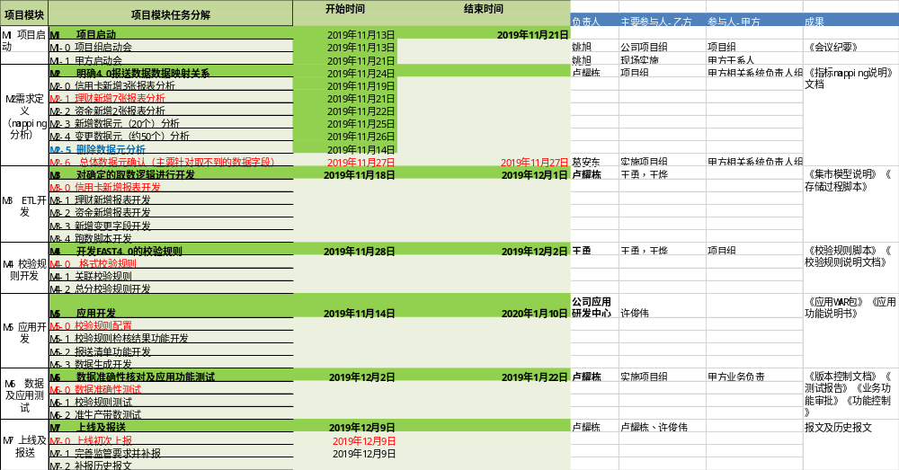
5.项目进度
9

Slide 11
需配合事项：
阶段性配合:
1.乙方项目培训后:
需要甲方提供新疆农信涉及系统的基础数据
2.乙方入场时:
科技部门需要配合（测试及开发环境硬件软件安装调试），提供源数据
3.需求分析确认阶段：
甲方相关业务部门需配合。针对具体业务系统做出解释说明
4.培训:
需要业务部门配合组织人员进行培训，最好是面对面进行培训.
需要科技部门配合组织系统维护人员进行相关维护培训

Slide 12
项目风险管理：
按照科瑞明信息系统项目管理方法论中对风险管理的要求，在每次的项目例会及进展会议中进行风险评估，一旦识别出风险应填写风险处理计划，并定期跟踪风险的处理情况。至目前考虑到风险如下：
ID | 风险/潜在问题描述 | 原因分析 | 解决措施 | 优先级
1. | 业务需求风险 | 业务需求风险永远都是IT工程不能不面对的问题，开发人员是否能够准确理解项目的业务需求和功能需求。 | 1、我们将派出有经验的开发人员加入本项目实施； 2、在需求调研、分析策略上，我们将与业务人员进行充分沟通，将业务需求的调研工作做精做细。同时希望甲方业务人员给予配合 | 高
ID | 风险/潜在问题描述 | 原因分析 | 解决措施 | 优先级
2. | 进度保证 | 数据量大，造成开发，测试周期长。 | 1、编制合理、周密的实施计划，编制的计划有较强的可操作性； 2、甲方在硬件和服务器上给予配合 | 高
11

Slide 13
6.项目组管理：
按照科瑞明信息系统项目管理方法的要求对本项目的实施过程进行质量管理和监控，由科瑞明提交相应质量检查记录，并报送项目组所有成员。跟踪检查中问题的改进情况，确保所有不符合项全部纠正。
检查 | 计划检查阶段 | 任务划分 | 标识性事件 | 相关文档
第1次 | 系统实施阶段（2019年11月） | 需求确认 项目计划 | 需求调研完成和项目实施计划编制完成 | 项目总体计划 （需签署） RA-需求分析说明书（数据模型映射分析确认）书（需签署）功能说明书（需签署）
第2次 | 用户验收阶段（2020年2月） | UAT | 用户验收测试 | UAT测试报告（需签署）
 |  | 项目实施 | 实施完成 | 安装配置手册（需签署）、投产生产计划（需签署）、上线验收证明（需签署）
13

Slide 14
配置项列表：
项目启动阶段 | 《项目总体方案》
 | 《项目计划书》
 | 《项目总体计划》 需甲方签署
需求阶段 | 《需求说明书》
 | 《软件功能规格说明书》需甲方签署
 | 《数据模型分析（MAPPING)》需甲方签署
开发阶段 | 《ETL调度设计说明书》
测试阶段 | 《功能测试报告书》需甲方签署
 | 《压力测试报告书》
培训阶段 | 《维护手册》
 | 《操作手册》
 | 《安装手册》
上线阶段 | 《投产上线确认书》需甲方签署
 | 《投产方案》
 | 《项目上线报告》
 | 《项目验收报告》需甲方签署
项目过程记录 | 《项目周报》
 | 《项目会议纪要》

Slide 15
6.项目组管理：【C、问题及变更管理】
问题管理
项目小组成员在遇到实施问题时，应首先建立问题书面记录，并有随后的跟踪记录，经过各种方式使问题得到解决以后，形成解决结果记录，以便实施完毕有据可查。问题的跟踪应落实到相关的具体项目组成员，由具体的项目组成员协调资源及时使问题得以解决，从而保证项目的顺利进展。
变更管理
项目实施阶段发生的变更应遵照项目实施管理的相关要求填写变更申请并在获得审批后执
行。
14

Slide 16
6.项目组管理：
每次例会更新项目进度并向全体项目组人员通报
必要时根据需要调整项目进度并上报双方项目领导
为保证项目按时完成采取必要措施
A、适当延长工作时间
B、紧急调用额外人力资源
15

Slide 17
7.培训计划
需要培训的内容 | 培训要求 | 参加培训人员 | 培训时机 | 培训天数 | 师资来源
系统管理人员培训 | 了解并掌握系统维护功能的使用（包括报表定义，人员机构管理等） | 系统管理员 | 项目测试阶段 | 1 | 组内解决
数据补录人员培训 | 了解并掌握系统数据补录操作及各个要素。 | 数据补录人员 | 项目测试阶段 | 1 | 组内解决
ETL维护人员 | 掌握对系统维护、ETL调度的日常维护工作（包括：中间件的使用，数据库备份等） | 科技 | 项目测试阶段 | 1 | 组内解决

Slide 18
8.沟通计划（建议）
项目例会：
会议时间：每周五下午，必要时可作调整
参加人员：全体成员（会议由各小组负责人主持）
会议议程：总结本周工作情况；讨论存在的问题；交流工作经验；安排下周工作；月初或阶段制定整月计划。
里程碑会议：
会议时间：每个阶段开始的前一天
参加人员：项目组全体成员
会议议程：总结上一阶段的工作，项目的总体进度；安排下一阶段的工作，确立下一阶段主要目标；宣布细化的下一阶段工作计划；对项目小组人员调整进行组间调整。
会议结果：项目正式进入下一阶段，会议文件做为纪要保存，在配置管理服务器中进行归档。
项目阶段例会如与项目组周例会重合可以合在一起开。

Slide 19
谢谢观看

